Slide 1


Slide 2




О КОМПАНИИ
Мы – На сегодня реализовали 63 050 единиц обуви.
Оборот более 2 097 302 269 тенге.
Быстро развивающаяся сеть розничных магазинов женской обуви и аксессуаров.
JOSINY – является одним из крупнейших брендов в сфере ретейла кроссовок и обуви. Бренд был основан в 1998г., на рынке Казахстана более 10 лет.
Наши магазины – созданы с целью удовлетворения повышенного спроса на качественную и стильную обувь.
Сеть JOSINY объединяет 5 магазинов в Алматы и в Астане и 2 франшизы в Актау. Мы продолжаем развивать бизнес и уделяем большое внимание обучению наших сотрудников. В планах компании на 2023г открыть еще 5 магазинов и 7 франшиз в РК.
Качество продукции – визитная карточка бренда

Slide 3


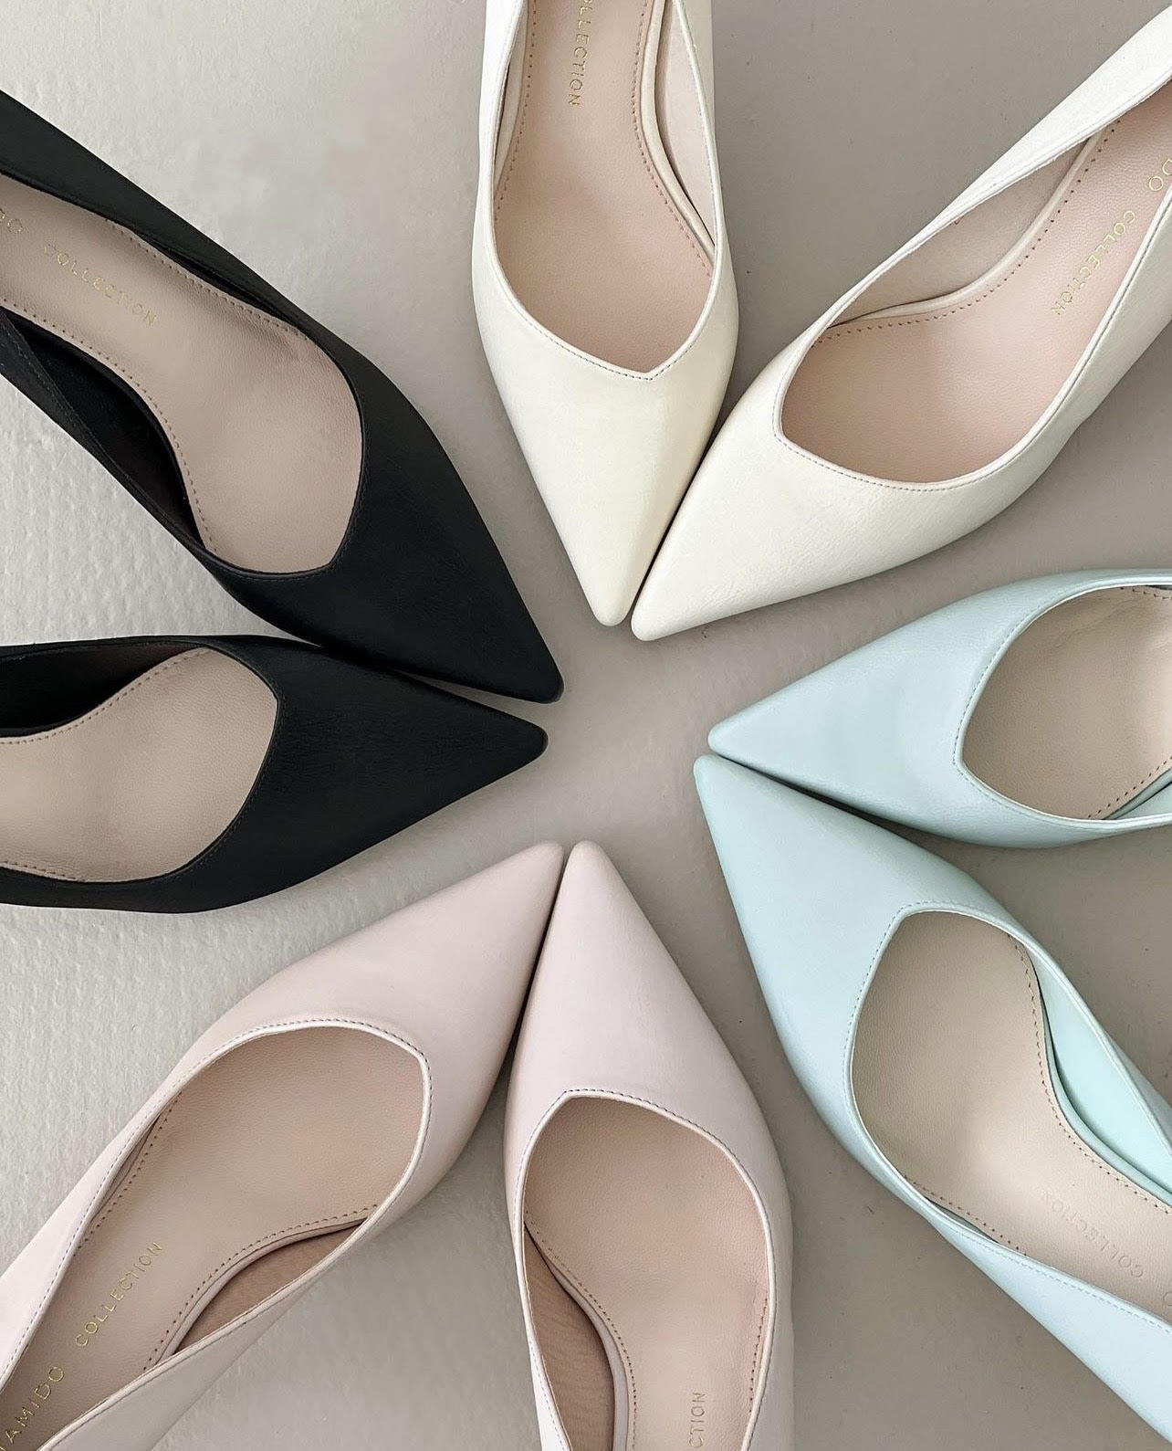
АУДИТОРИЯ
И ЦЕНОВОЙ СЕГМЕНТ
JOSINY – рассчитан на женщин всех возрастов. Наши клиенты ценят уникальность и качество нашего бренда.
Портрет клиента
Интеллектуальная женщина со средним уровнем дохода, идущая в ногу со временем.
Ей одинаково важны как удобство и комфорт обуви, так и хорошее обслуживание и приятная атмосфера в торговой точке
Средний размер чека
35 000 – 60 000 тг.

Slide 4

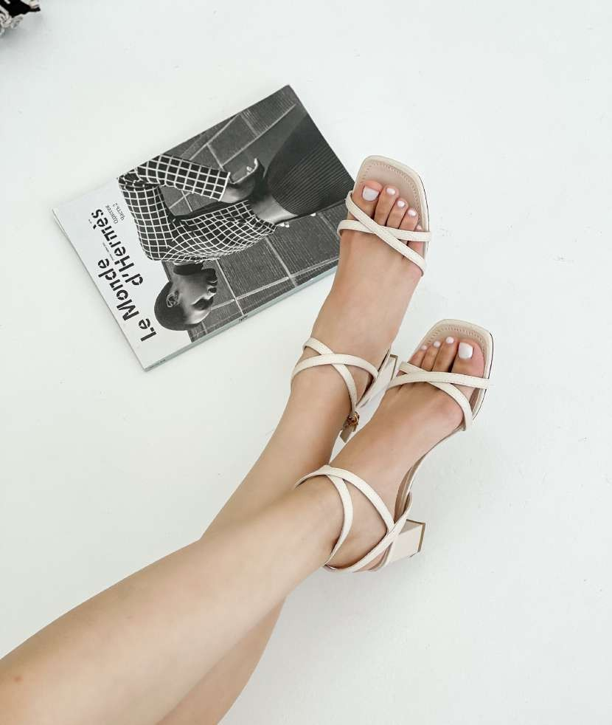
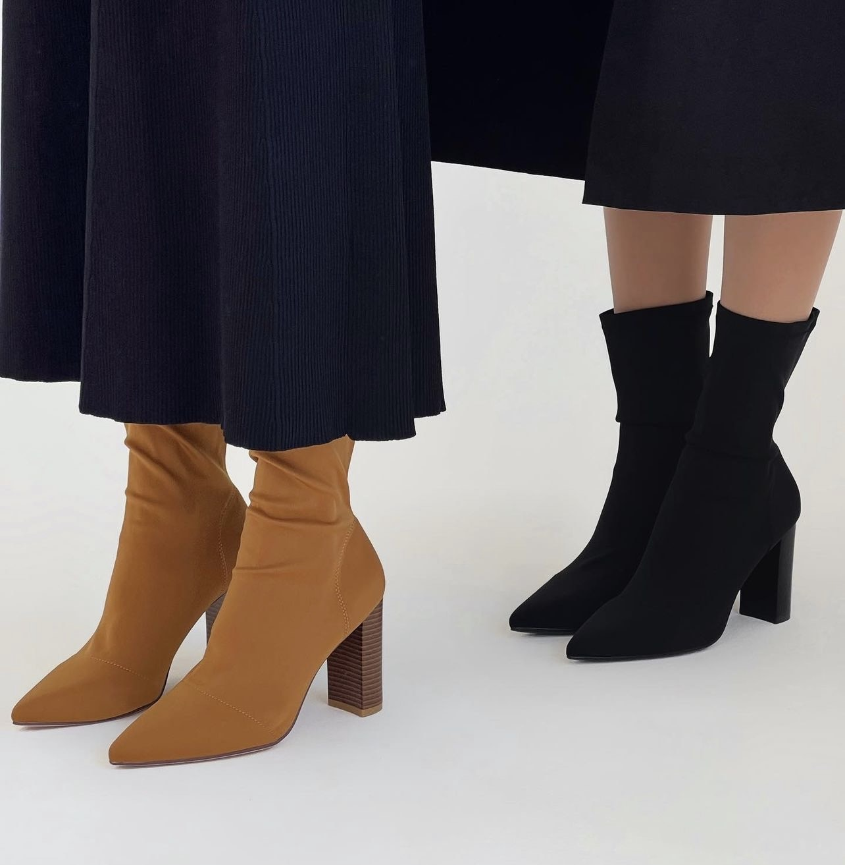
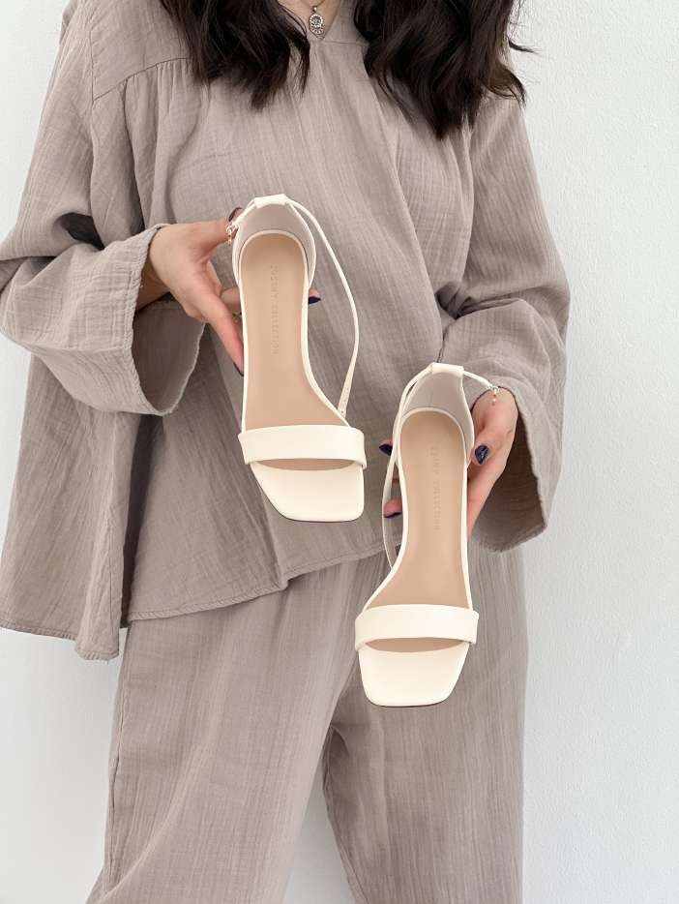
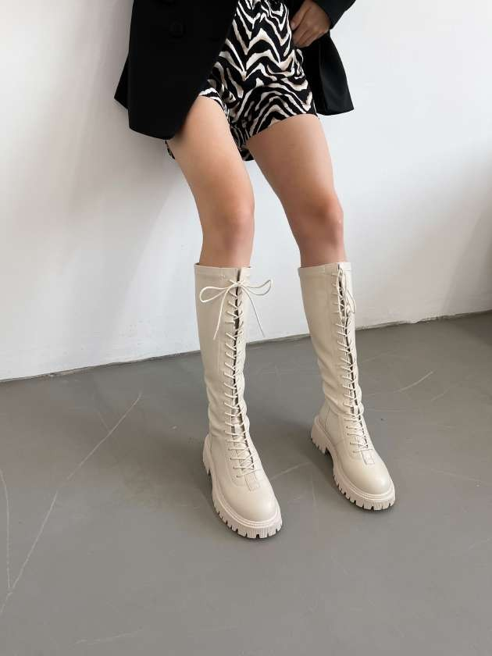
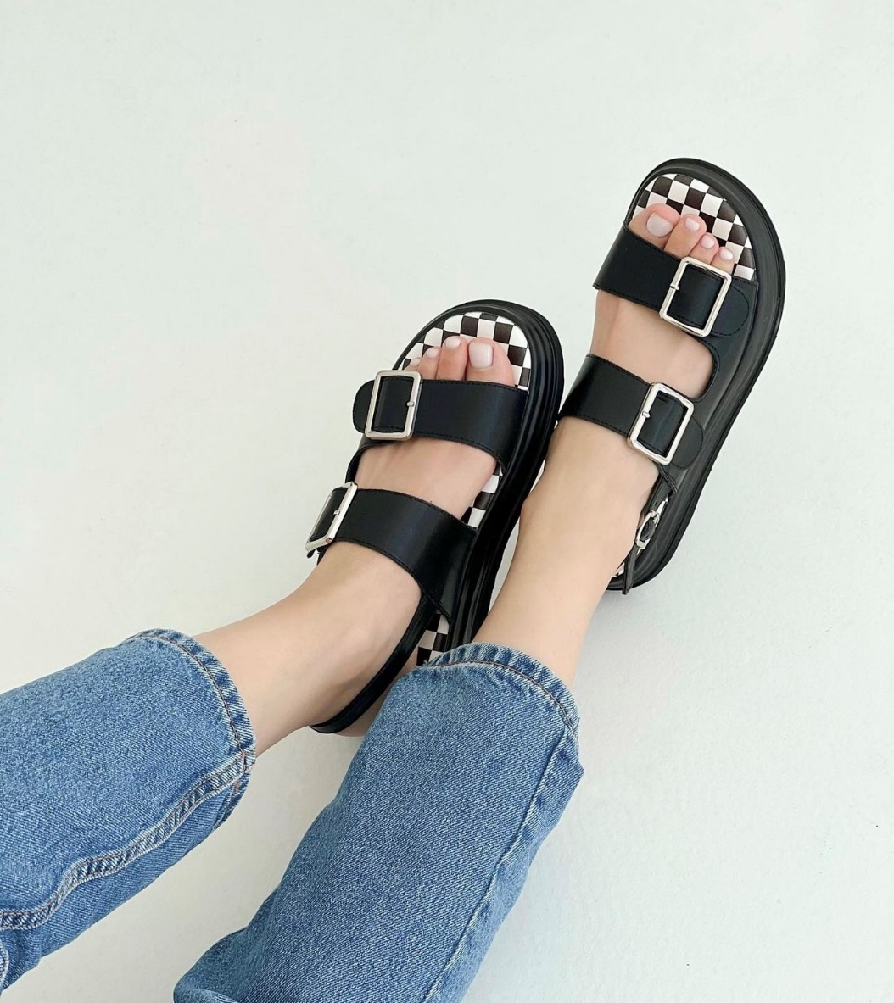
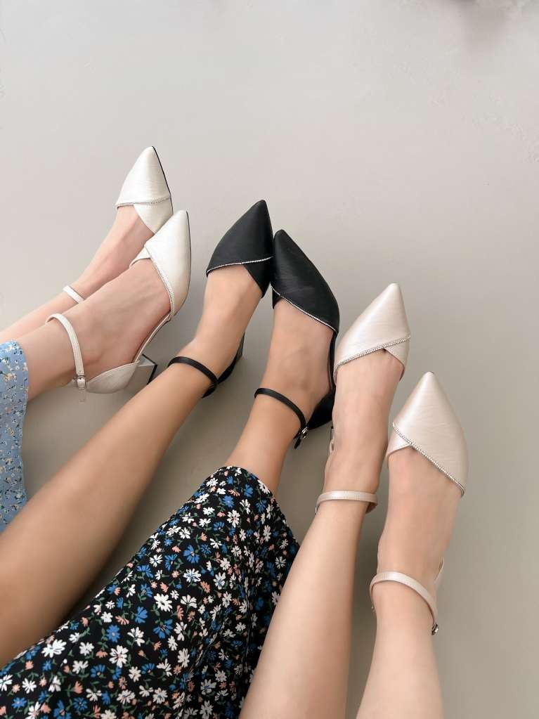
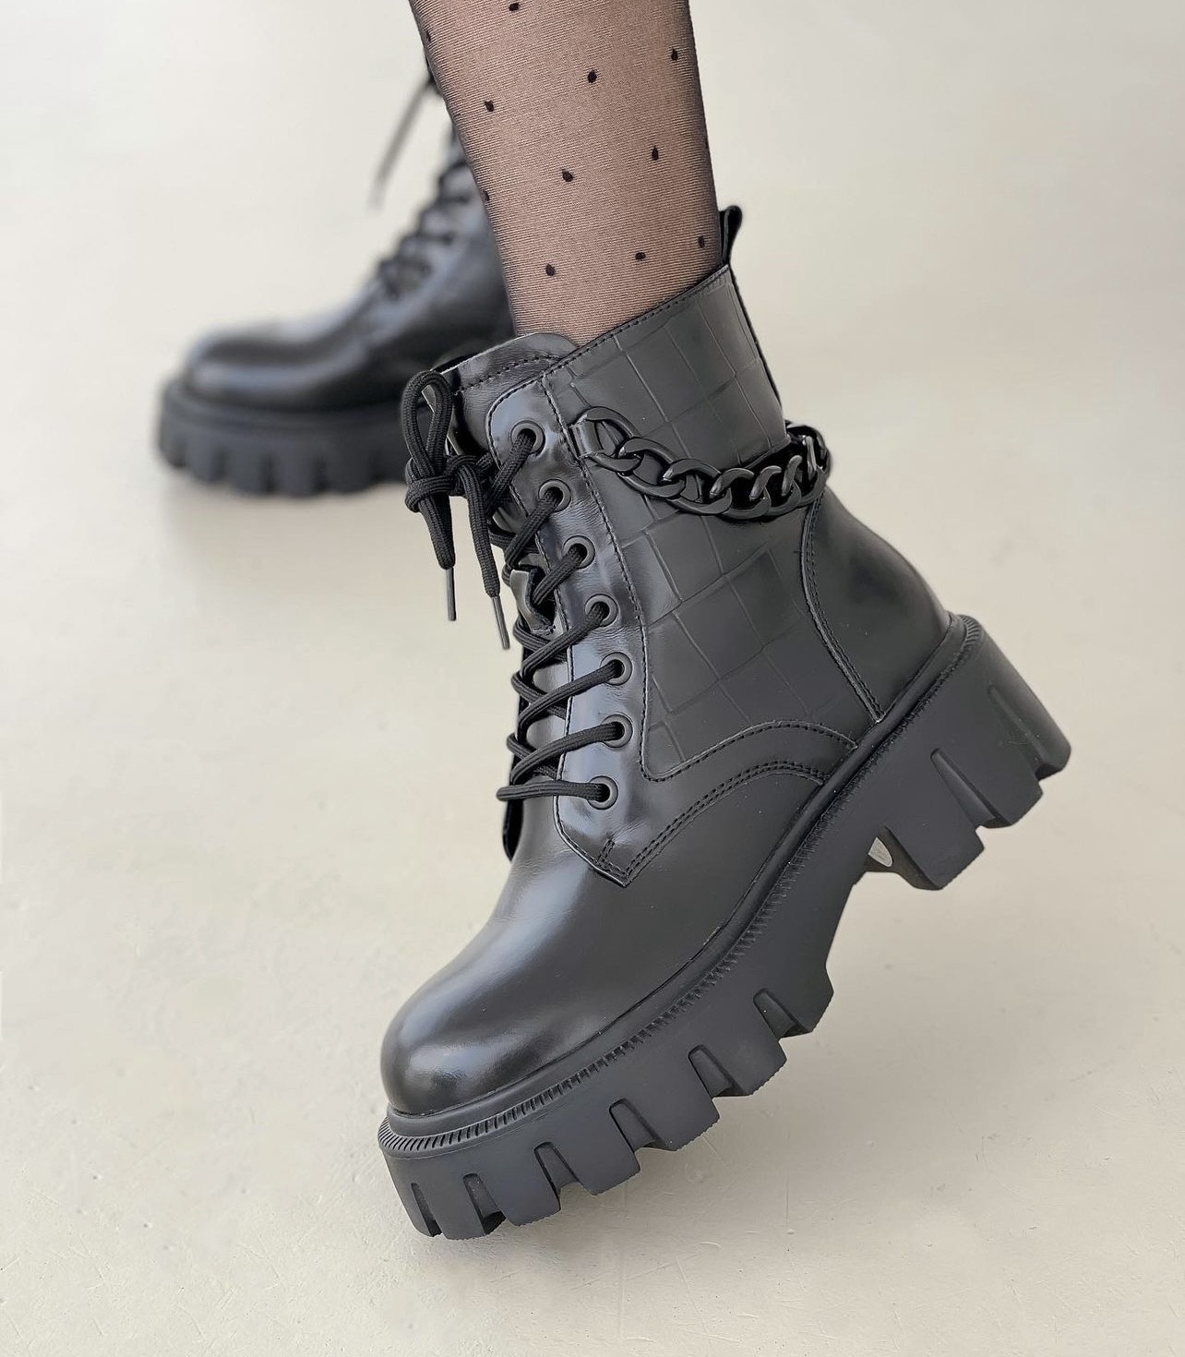
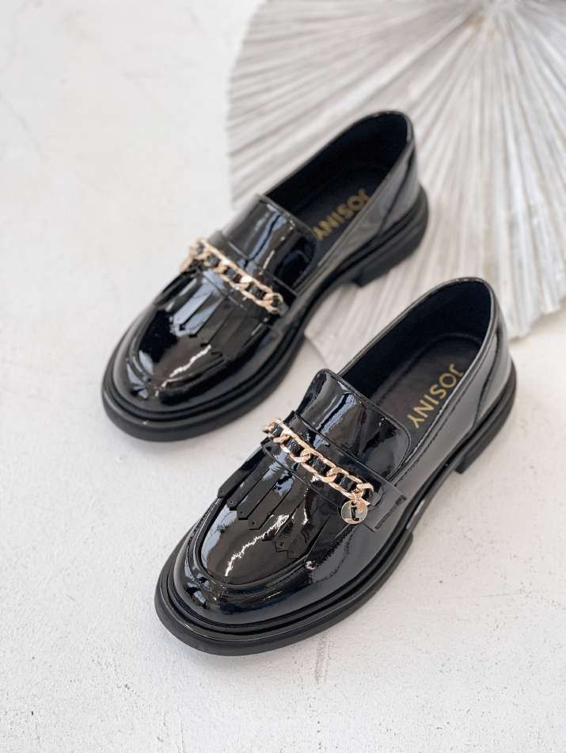
АССОРТИМЕНТ: ОБУВЬ
Ботинки
Сапоги
Ботильоны
Ботфорды
Туфли
Босоножки
Кроссовки
Балетки
Мюли
Броги
Казачки
Оксфорды
Хайкеры
Кеды
Сандалии
Шлепанцы
Танкетки
Сланцы

Slide 5
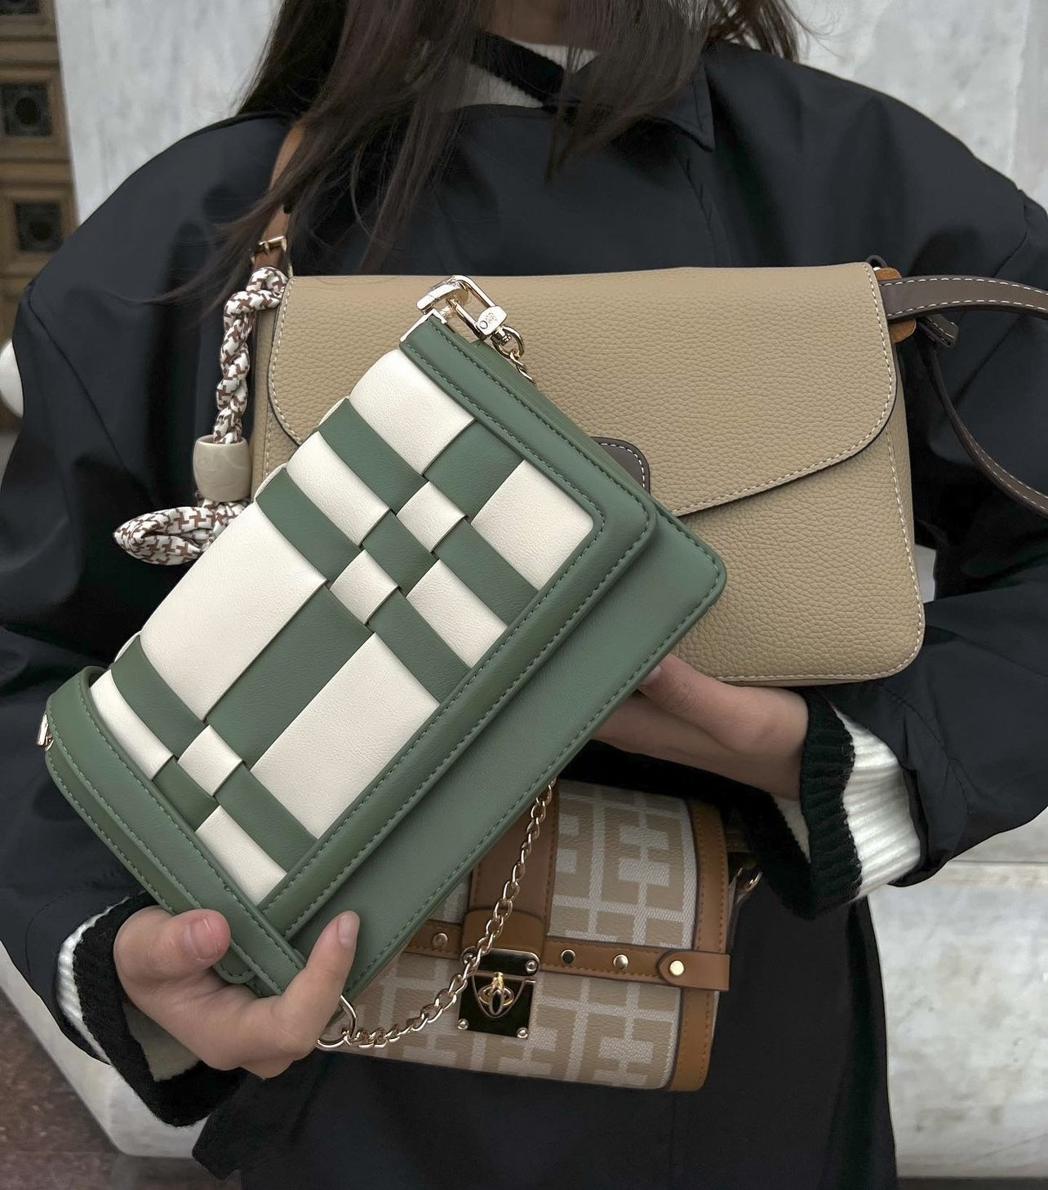
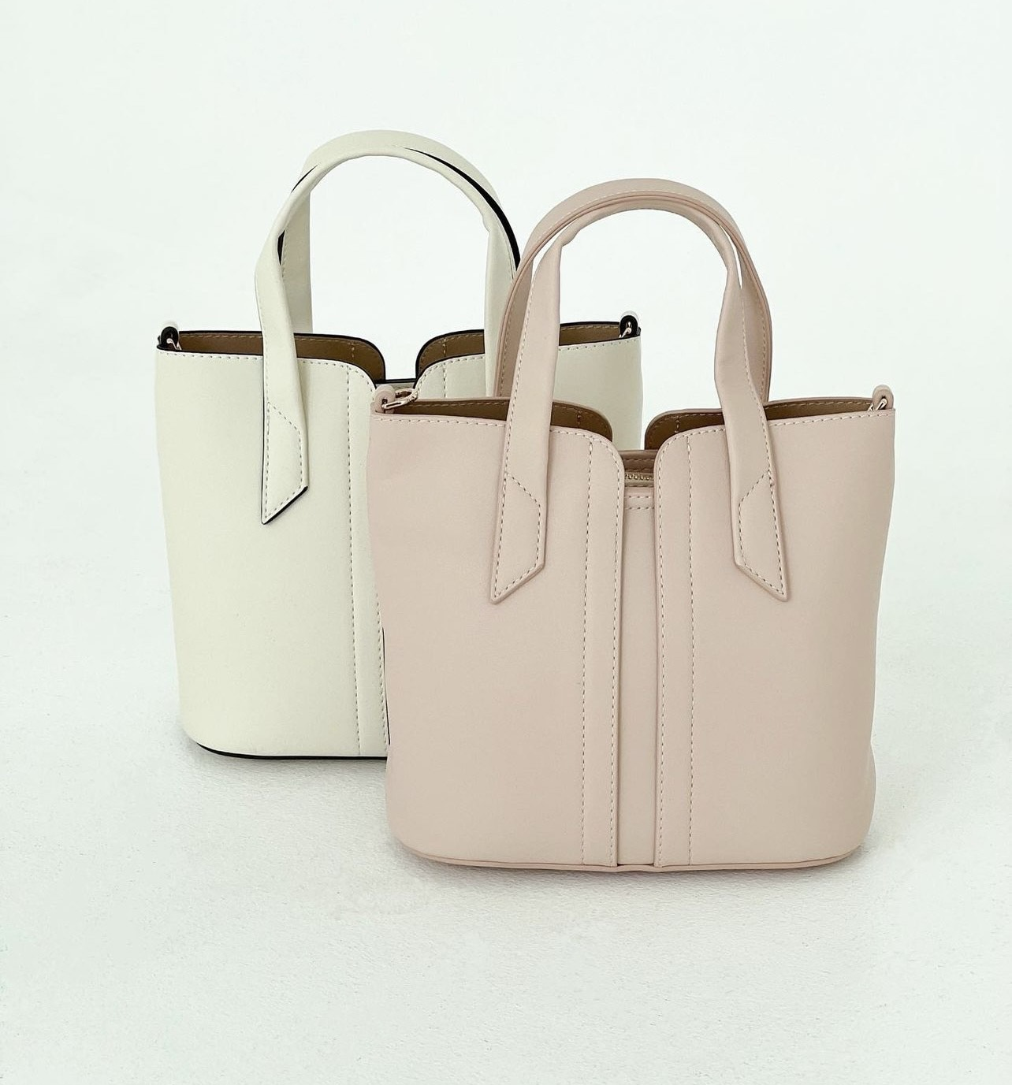
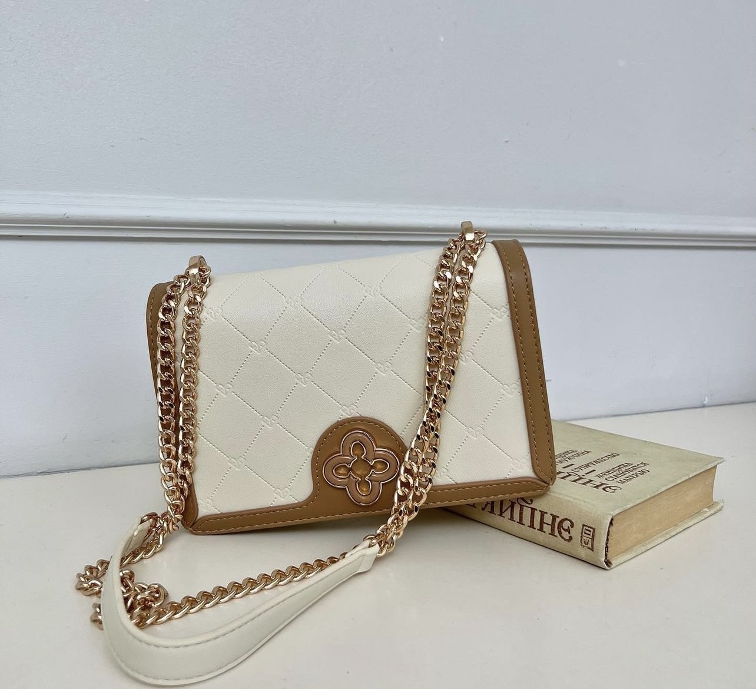
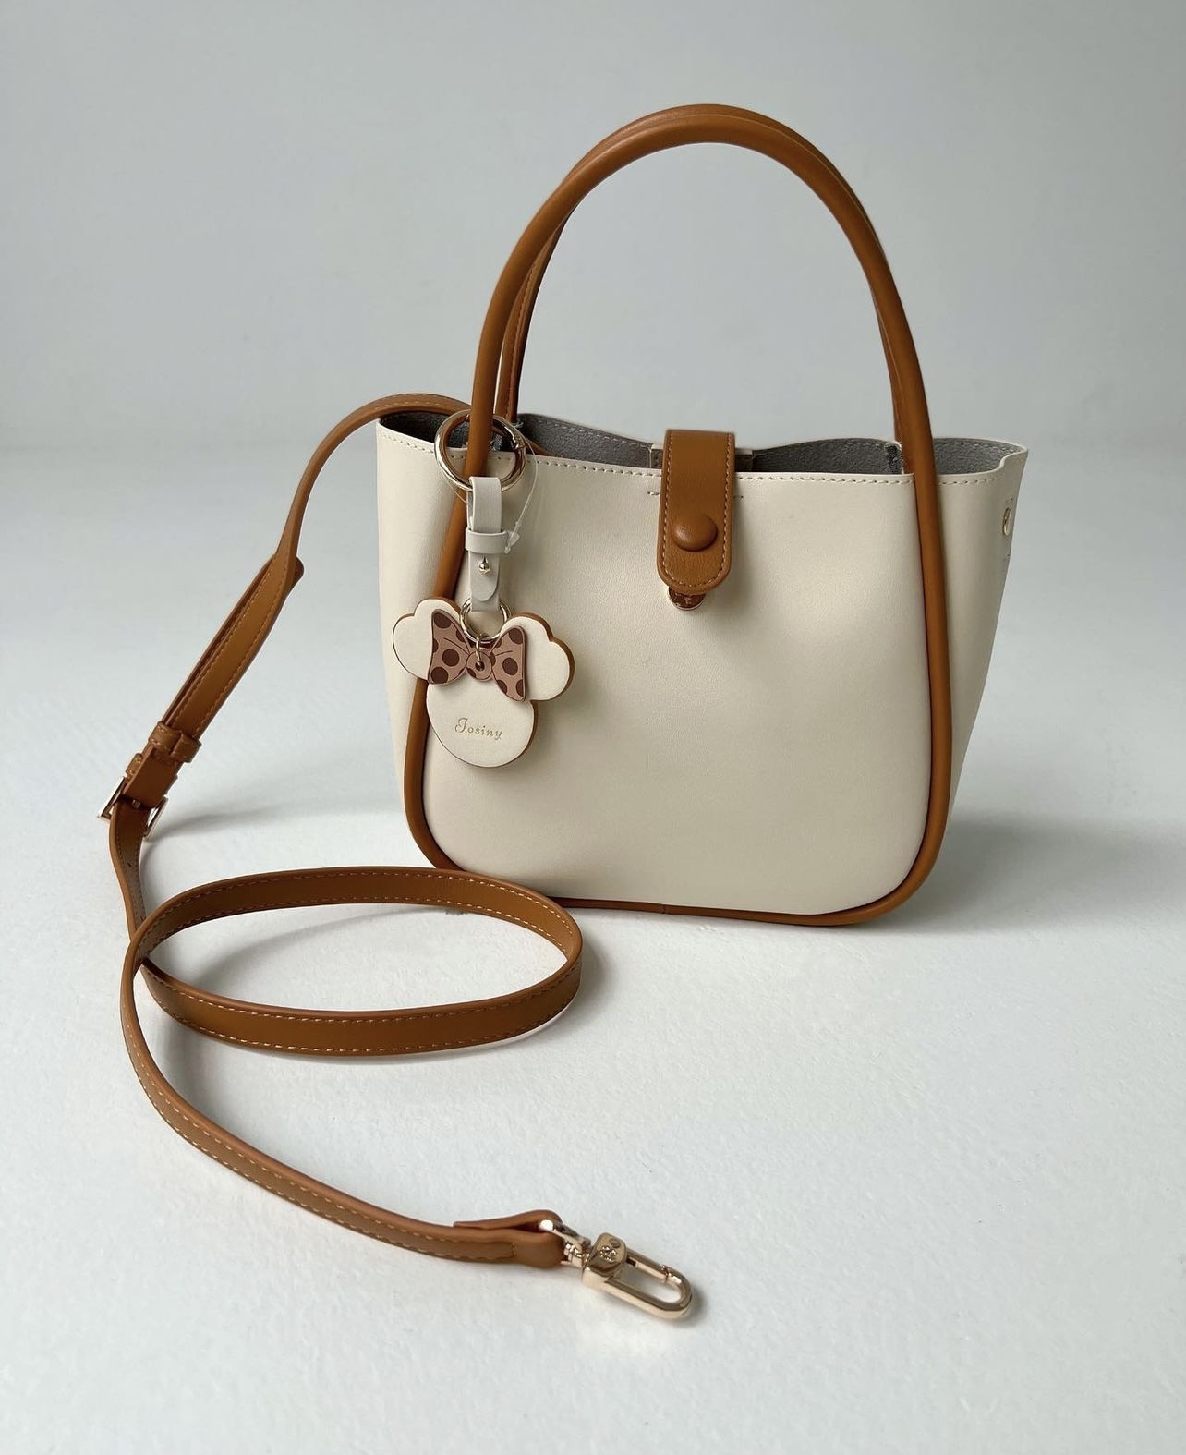
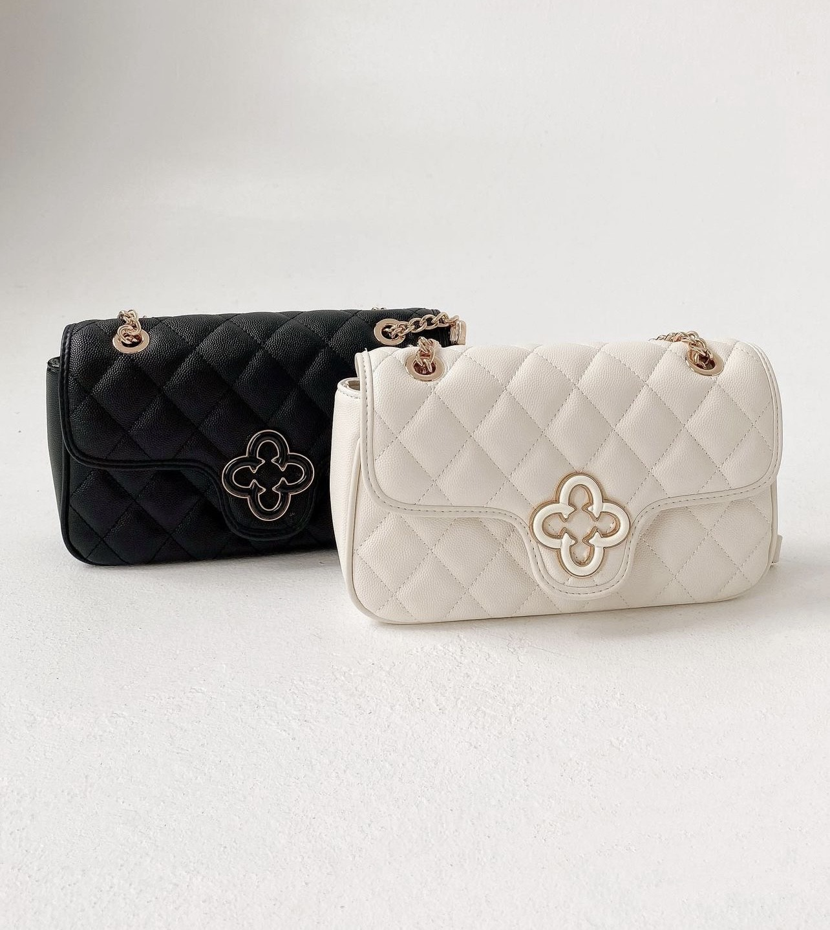
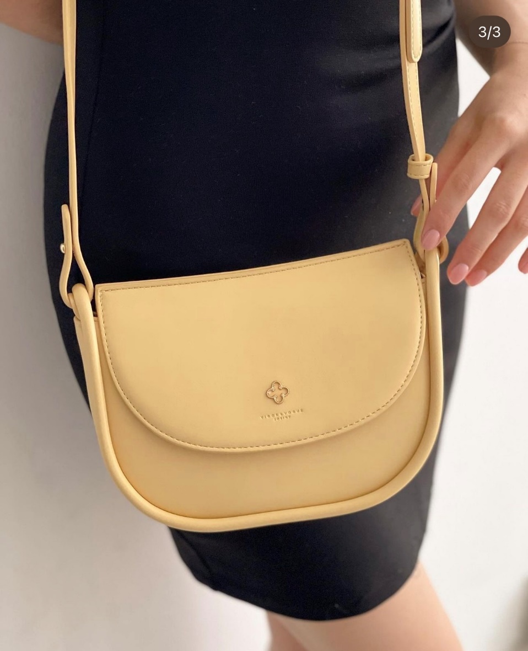
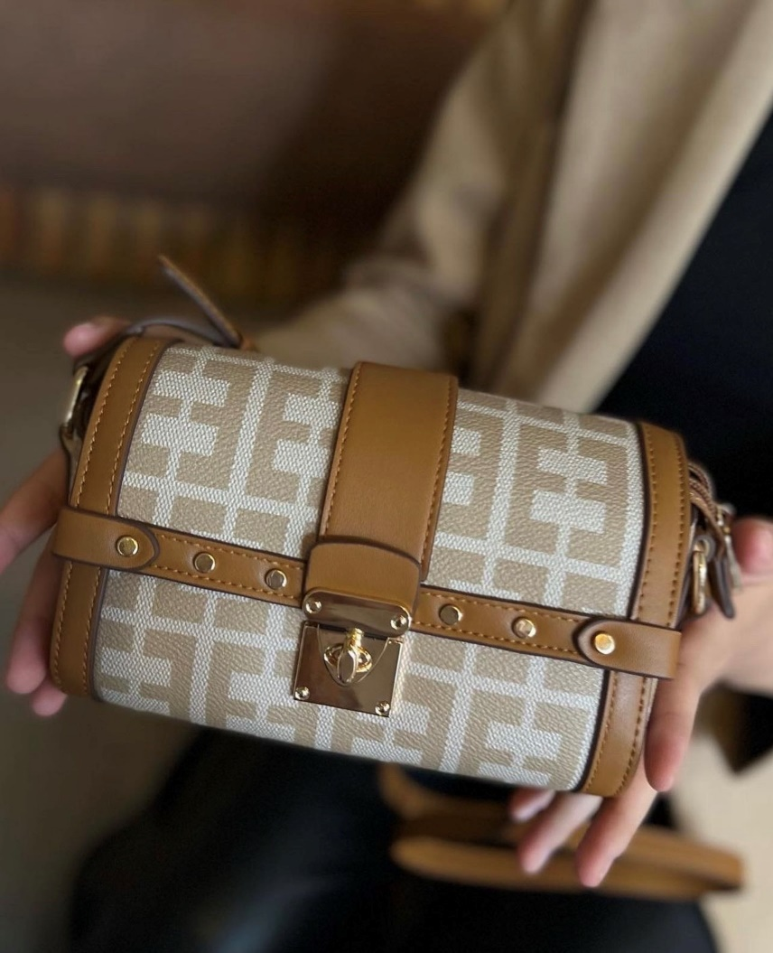
АССОРТИМЕНТ: СУМКИ
Рюкзаки
Клатчи
Багеты
Тоуты
Кроссбоди
Тоулеры

Slide 6





КАНАЛЫ ПРОДВИЖЕНИЯ
СОЦИАЛЬНЫЕ СЕТИ
более 143к подписчиков.
Josiny_almaty –
101 000
Josiny_nursultan –
42 100
РЕКЛАМА НА МАРКЕТПЛЕЙСАХ
РЕКЛАМА У ТОПОВЫХ БЛОГЕРОВ
с общими охватами более 12 000 000 людей
ДНИ БРЕНДА С УЧАСТИЕМ ПРИГЛАШЕННЫХ ФЕШН СТИЛИСТОВ

Slide 7
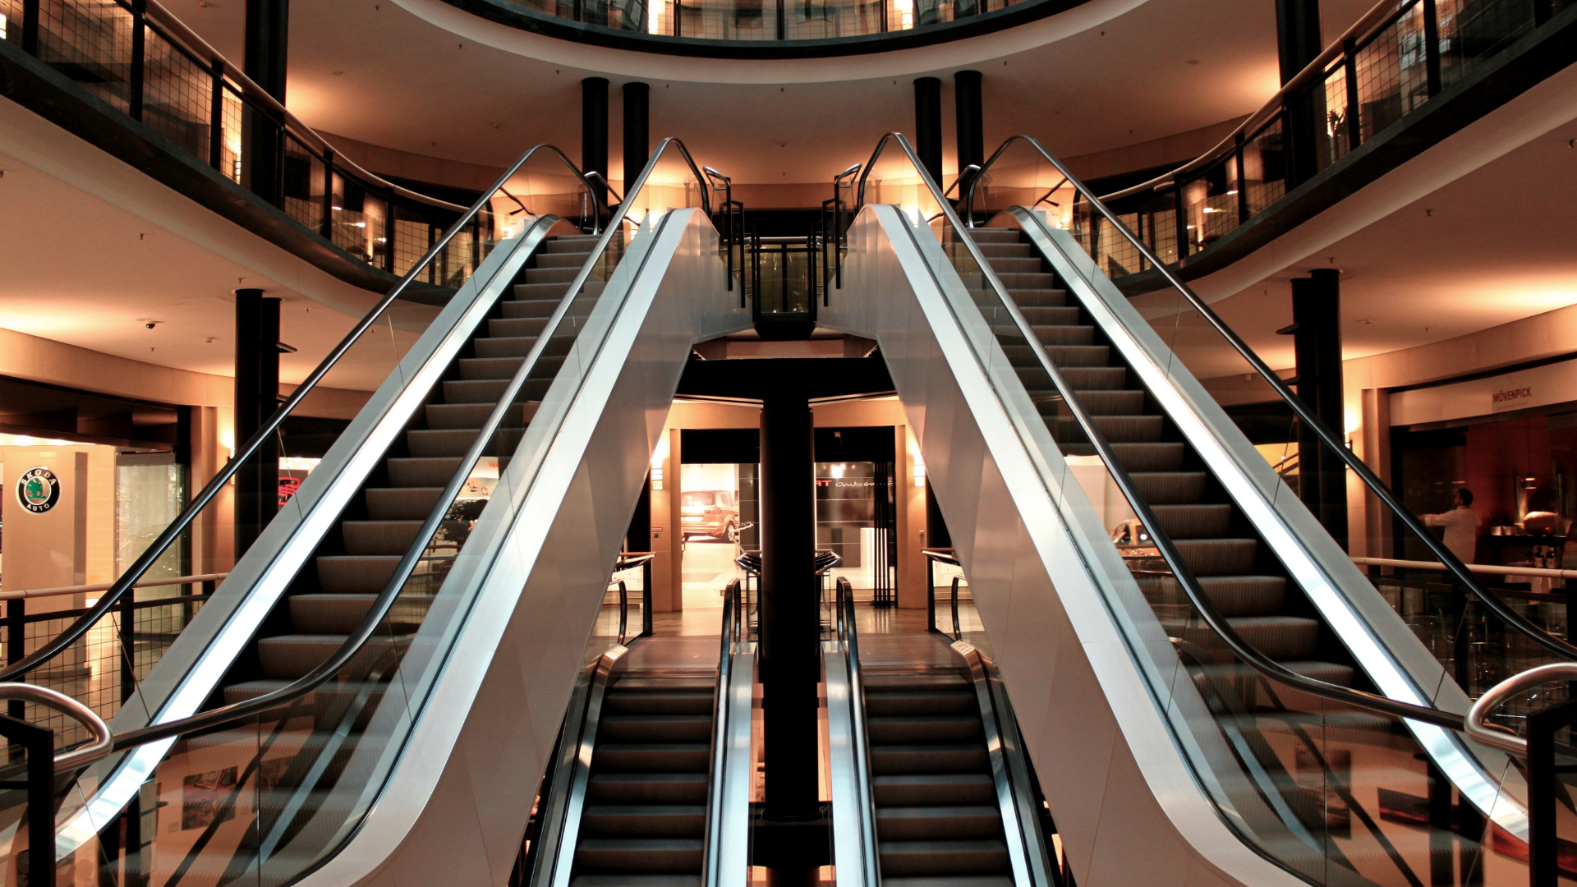
ПРЕИМУЩЕСТВА ДЛЯ ТОРГОВОГО ЦЕНТРА
Обширный выбор обуви и сумок, делает нашу аудиторию очень многочисленной, поэтому открытие бутика JOSINY, увеличит посещаемость вашего Торгового Развлекательного Центра.
Затраты на трейд-маркетинг и BTL более 195 000 000тг за 2022г.
Выгодные скидки и привлекательные акции.
Регулярно проводим скидки и трейд маркетинговые акции для привлечения новой аудитории: благотворительные акции, клубные программы или акции «подарок за покупку», акции по временному снижению цены, компенсация денежных средств и т.п
1
4
Проводим активную рекламную кампанию на сайтах и соцсетях, наша Instagram-страница имеет 143 000 подписчиков, а обувь бренда часто рекламируют знаменитости. Все это обеспечит много посетителей как на открытии, так и в дальнейшей работе бутика.
2
5
Компетентный и приветливый персонал.
Наши сотрудники постоянно повышают свой профессионализм на тренингах и семинарах. Сотрудники бутика хорошо ориентируются в ассортименте, всегда готовы дать совет или помочь с выбором.
Стильный и современный дизайн наших бутиков, созданный ведущими дизайнерами не только привлечет внимание потенциальных покупателей, но и придаст интерьеру вашего Торгового Развлекательного Центра красоту и эстетичность.
3

Slide 8
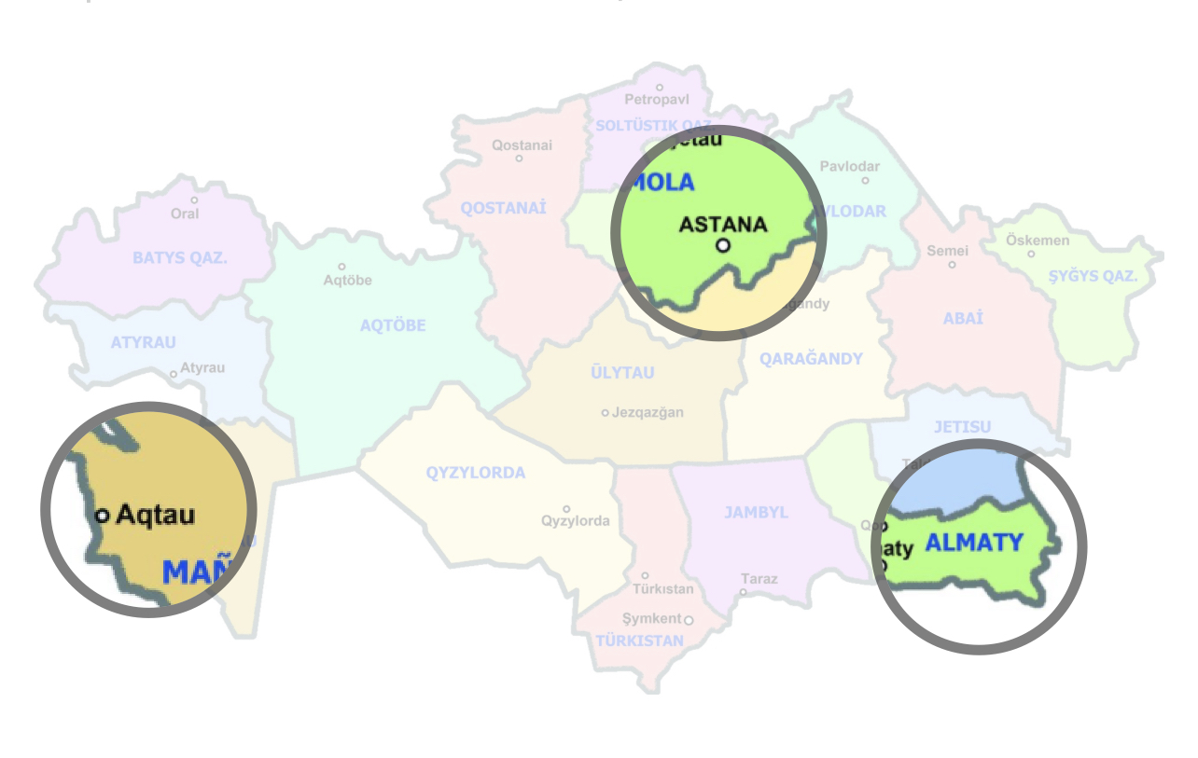
ДЕЙСТВУЮЩИЕ МАГАЗИНЫ
г. Астана, ТРЦ «Mega Silk Way», площадь: 143 кв.м.
г. Астана, ТРЦ «Абу-Даби Плаза», площадь: 100 кв.м.
г. Алматы, ТРЦ «Forum», площадь: 98 кв.м.
г. Алматы, ТРЦ «Гранд Парк», площадь: 220 кв.м.
г. Алматы, ТРЦ «Aport Mall», площадь: 160 кв.м.
г. Актау, ТЦ «Шум», площадь: 90 кв.м.
г. Актау, ТД «Akkala Mall», площадь: 75кв.м.
МАГАЗИНЫ К ОТКРЫТИЮ
г. Атырау, ТРЦ «Infinity», площадь: 160 кв.м.
г. Актобе, ТРЦ «Keruen City», площадь: 181 кв.м.
РФ, г. Москва, ТРЦ «Саларис», площадь: 190 кв.м.

Slide 9

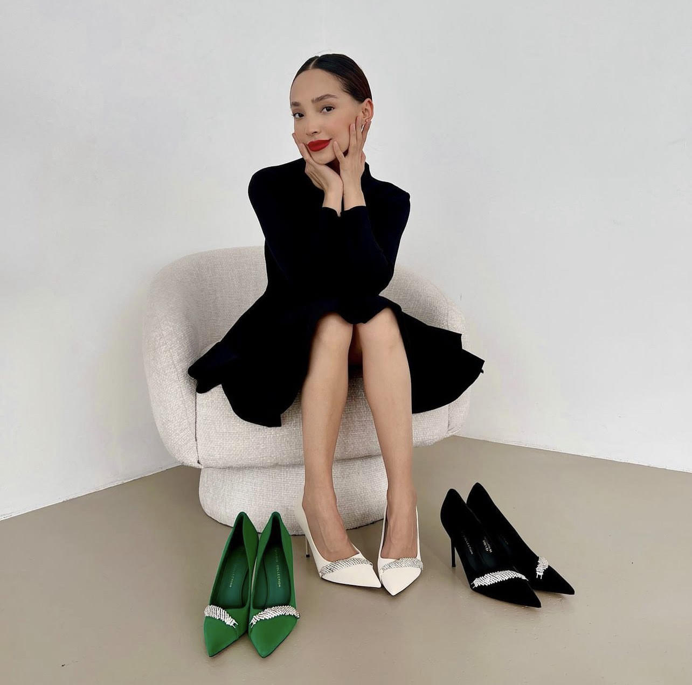
ПОЖЕЛАНИЯ К АРЕНДУЕМОМУ ПОМЕЩЕНИЮ
Для дальнейшего развития мы заинтересованы в размещении нашего бутика в вашем Торговом Центре
Тип помещения:
Отдельное помещение закрытого типа
Планируемая длительность аренды:
3 года и более
Необходимая площадь:
120-
220 кв.м.

Slide 10
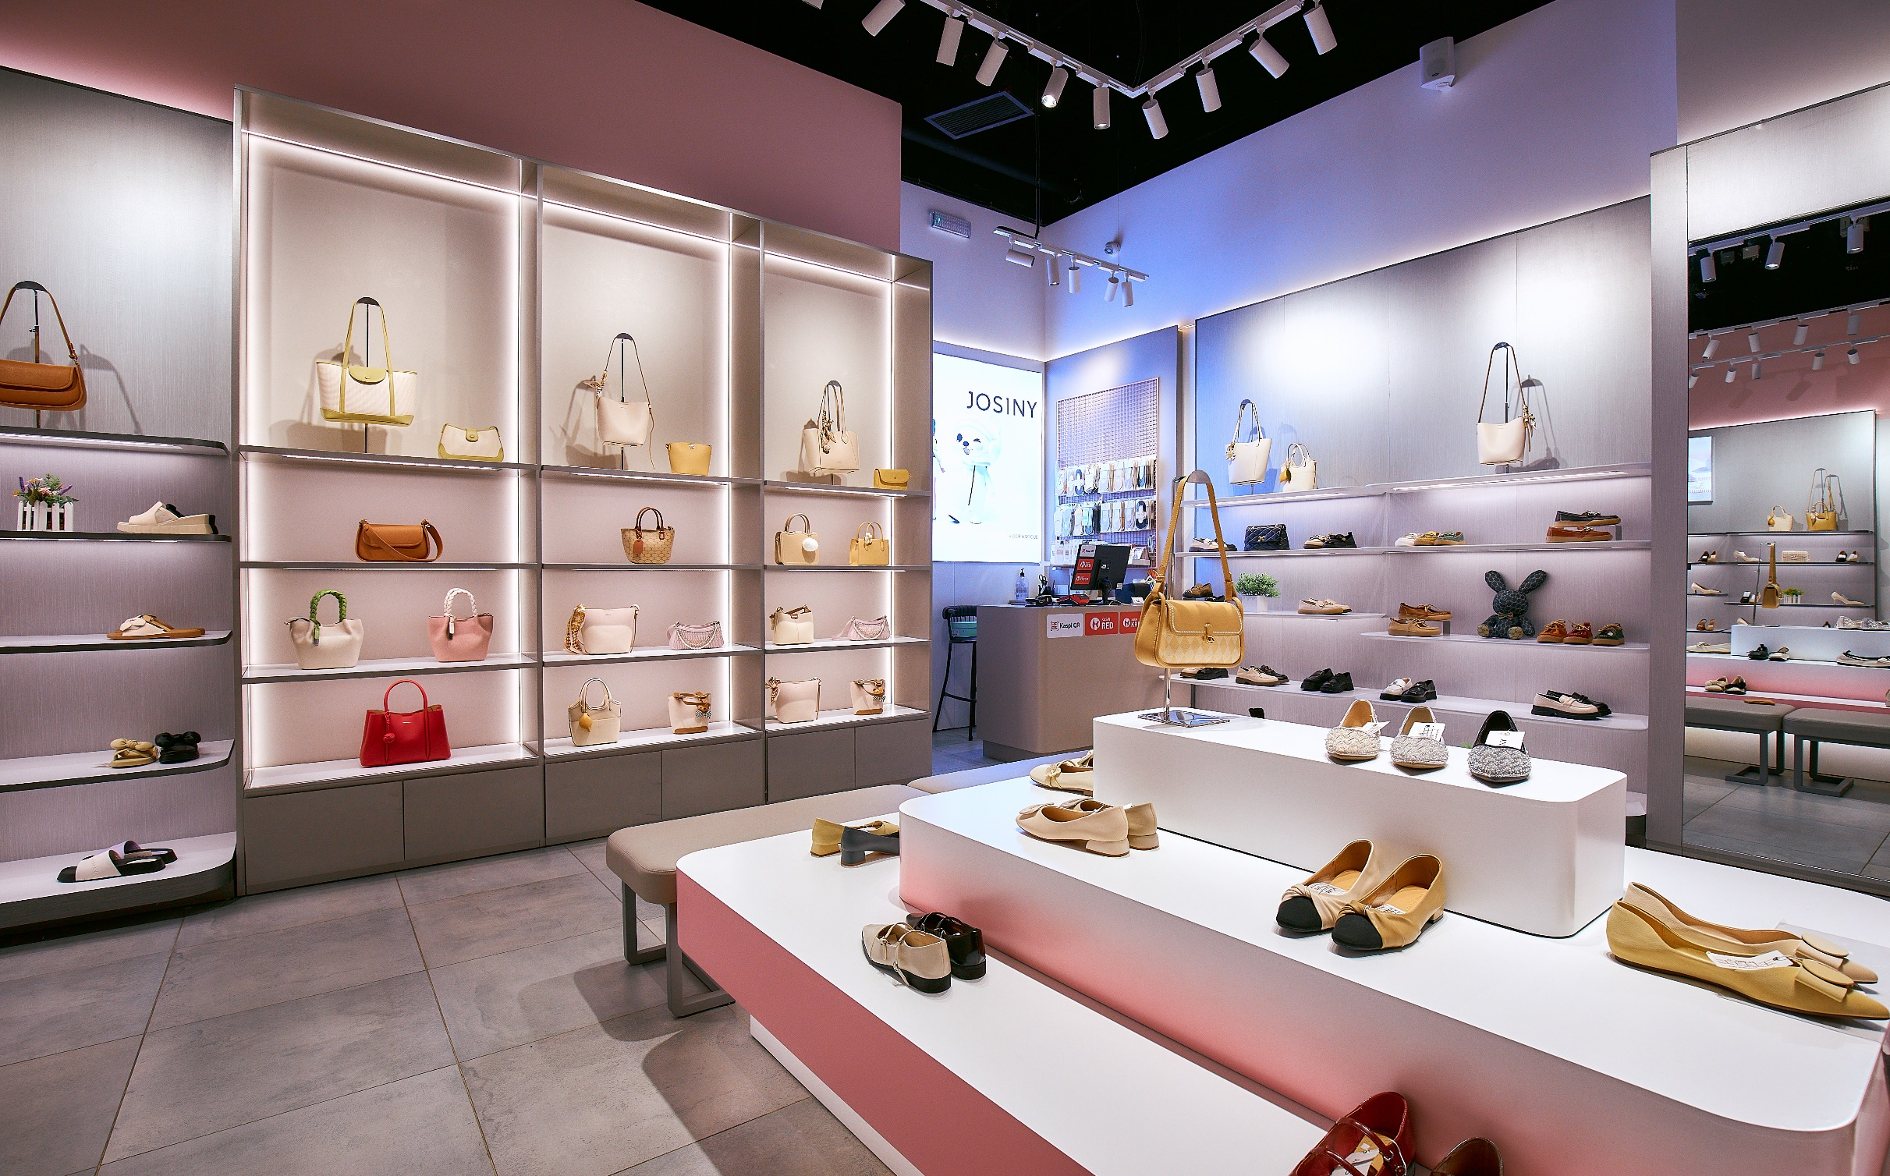
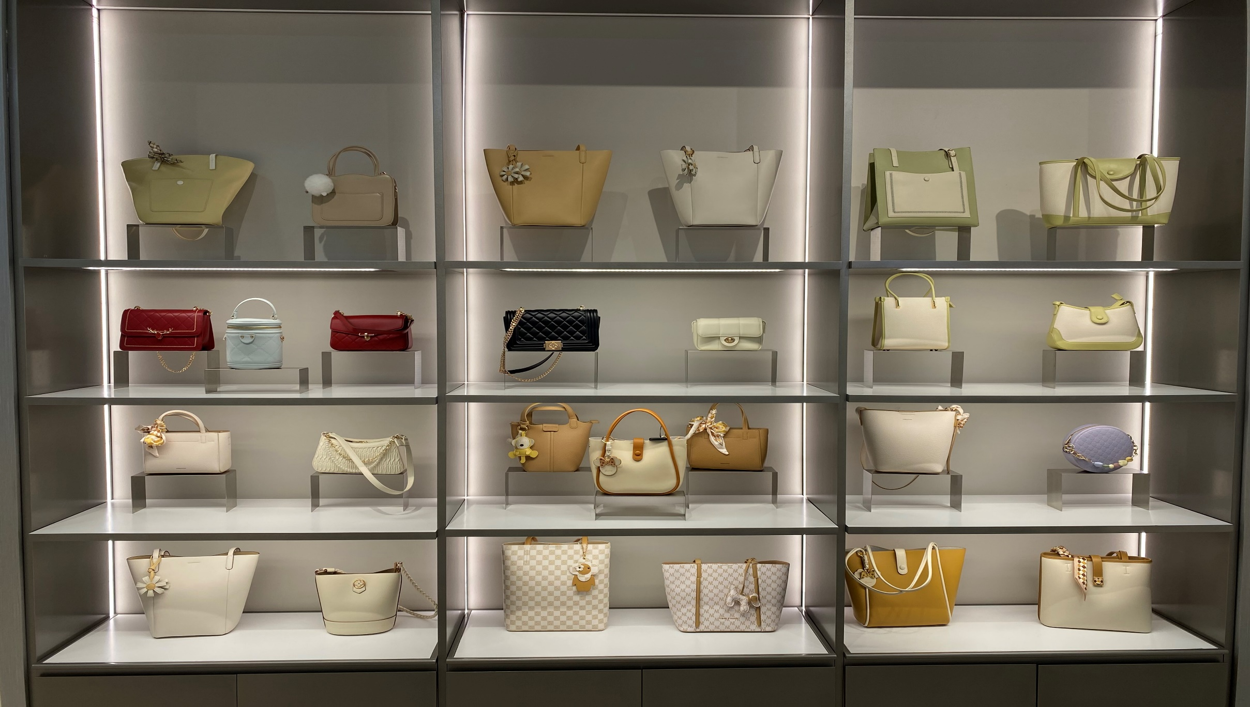
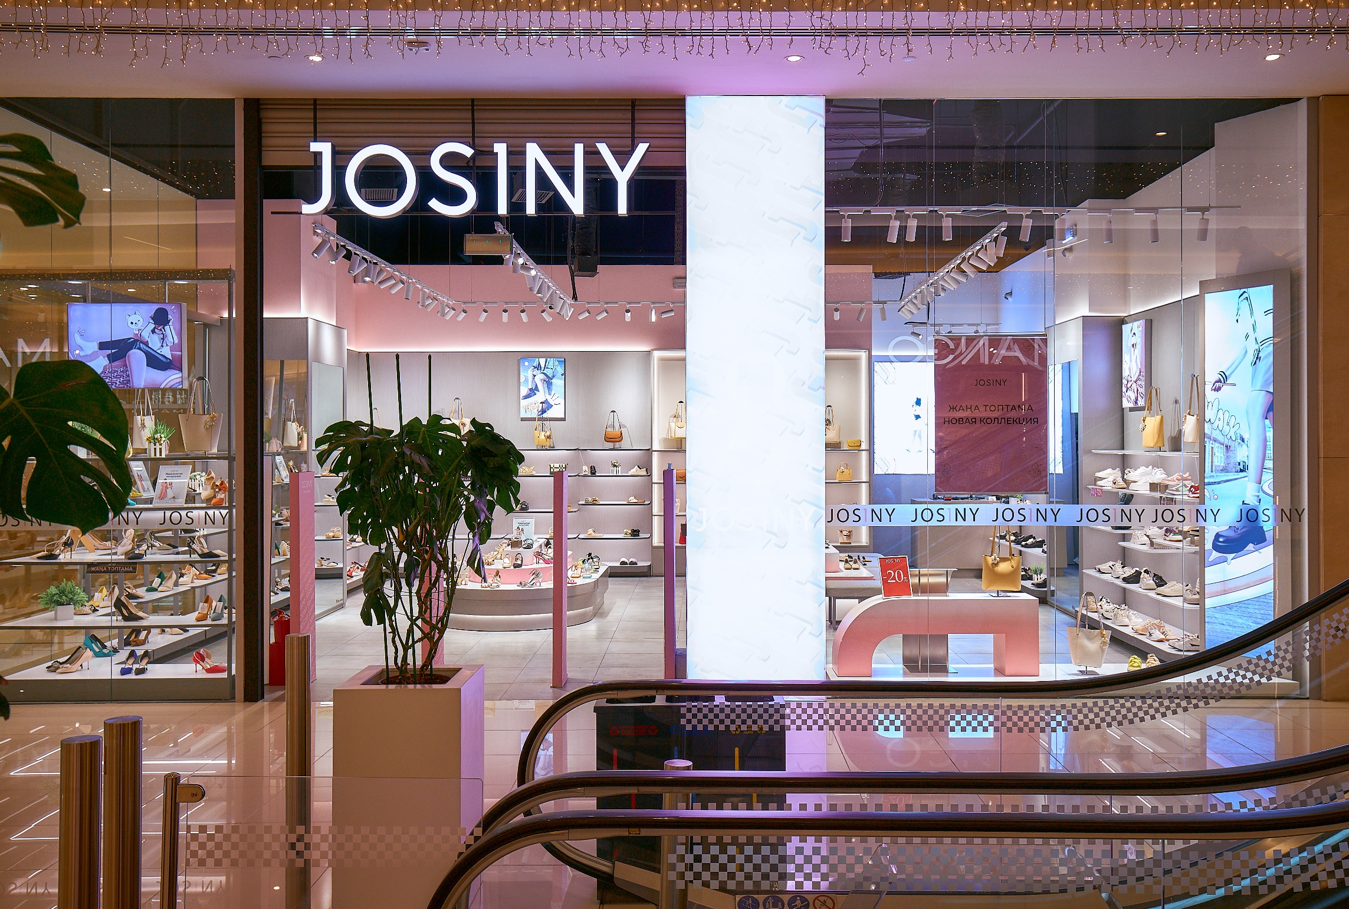
ДИЗАЙН МАГАЗИНОВ
Брендированная продукция.
Упаковочная и сувенирная продукция бутика выполнена в фирменном стиле. Она отражает суть бренда и служит дополнительной рекламой.
Наши бутики имеют просторный и лаконичный интерьер, не перегруженный лишними деталями, с преобладанием светлых тонов и нашего фирменного розового цвета, акцентируемые черным цветом.

Slide 11
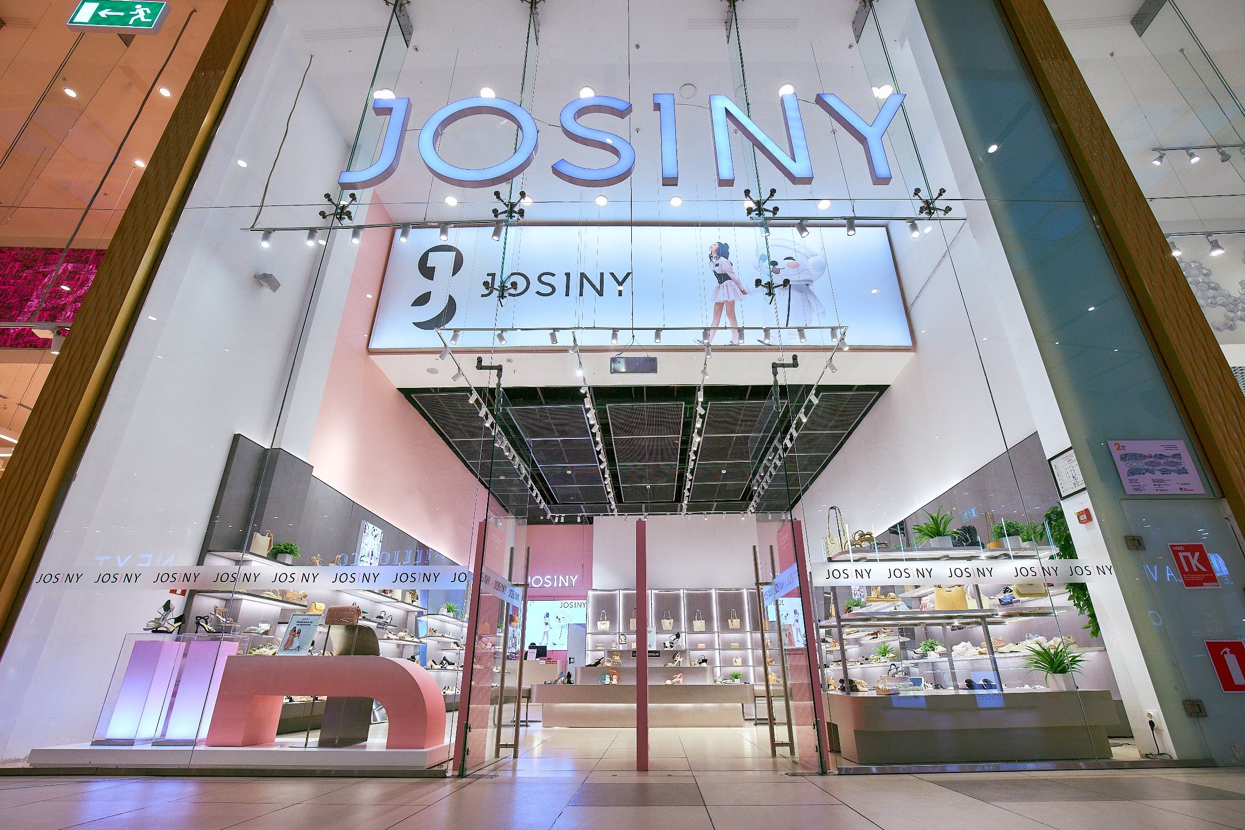
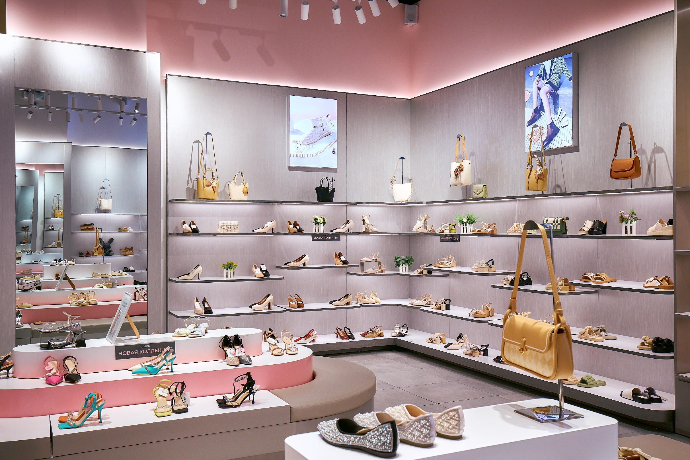
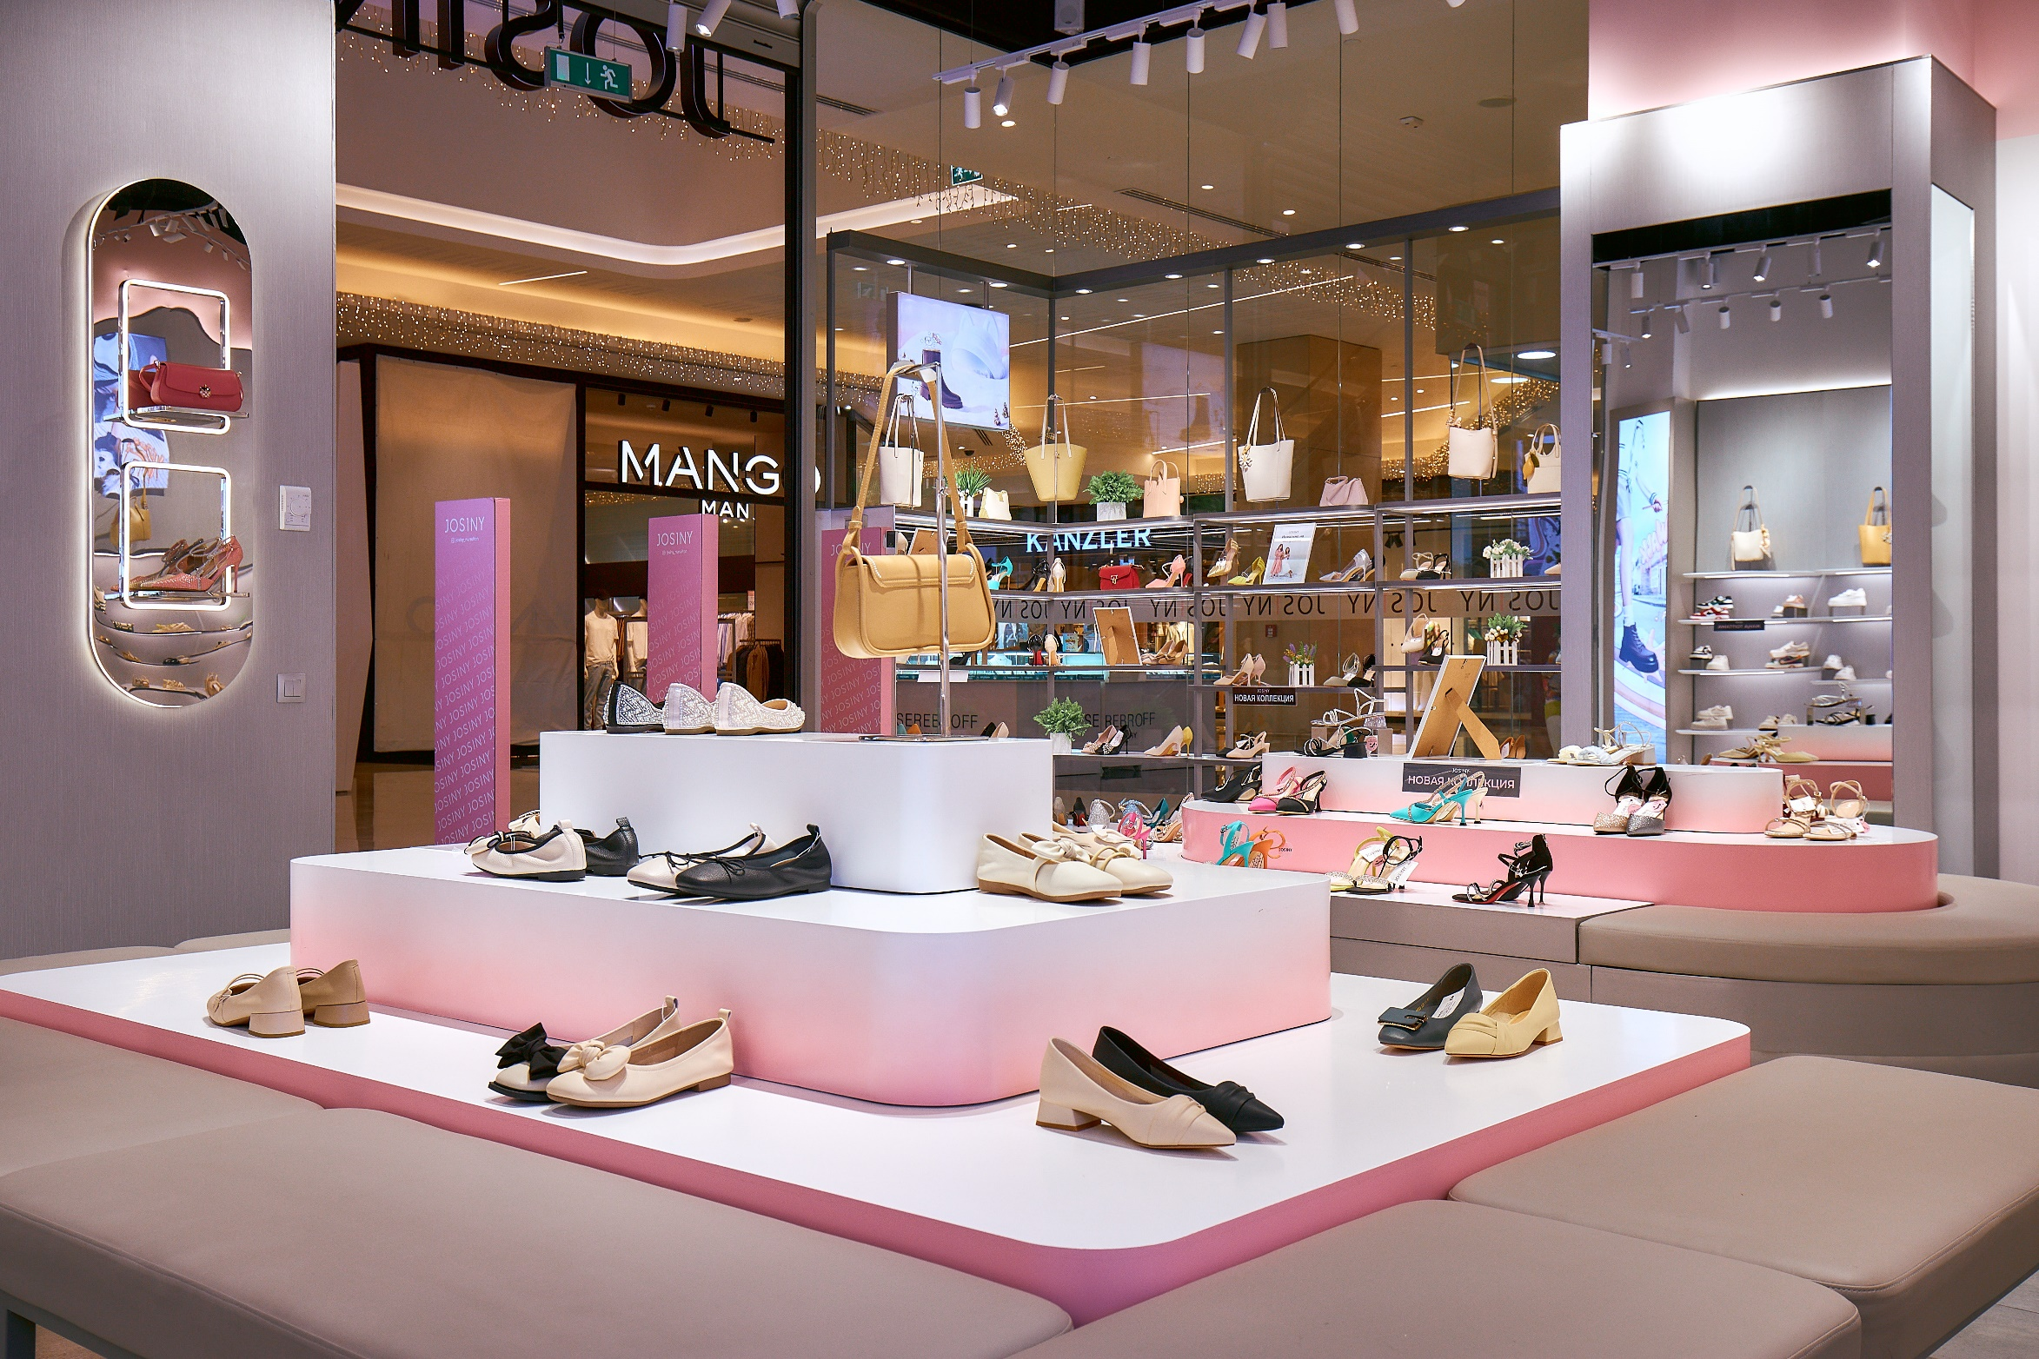
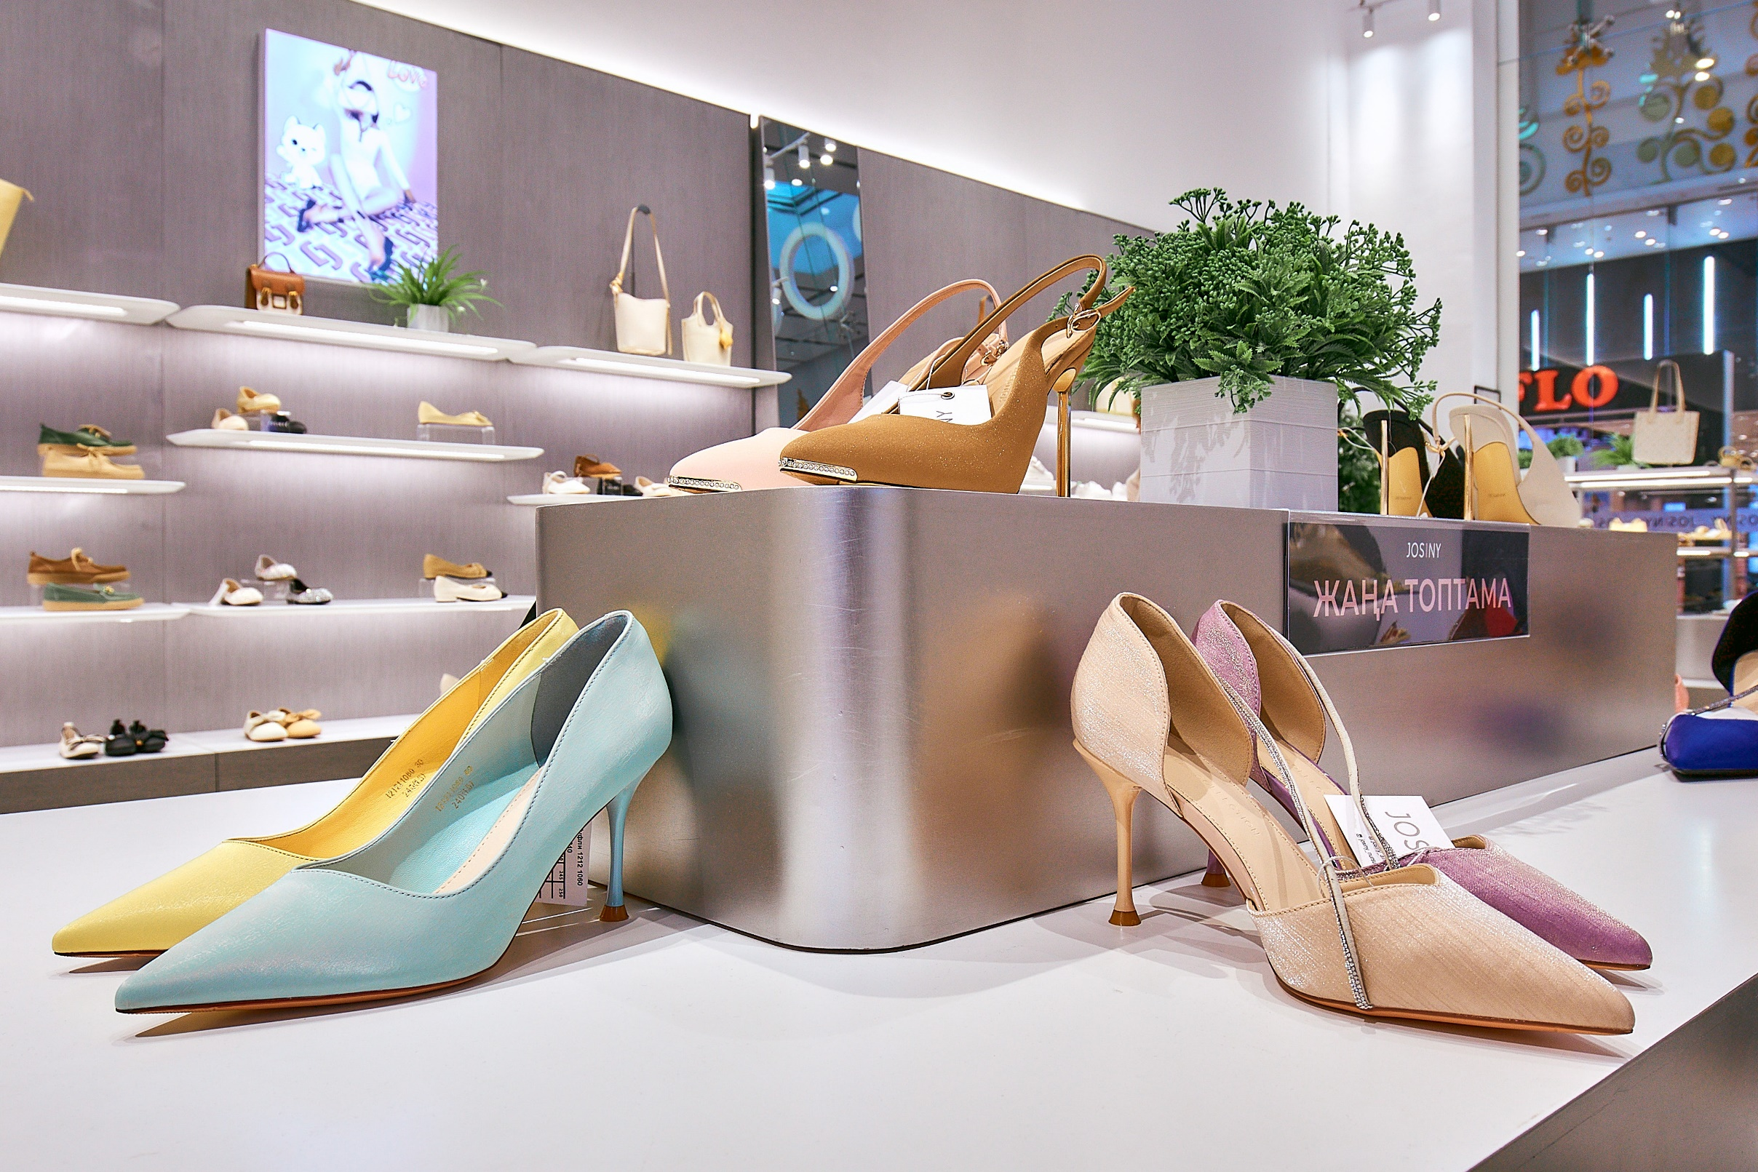

Slide 12
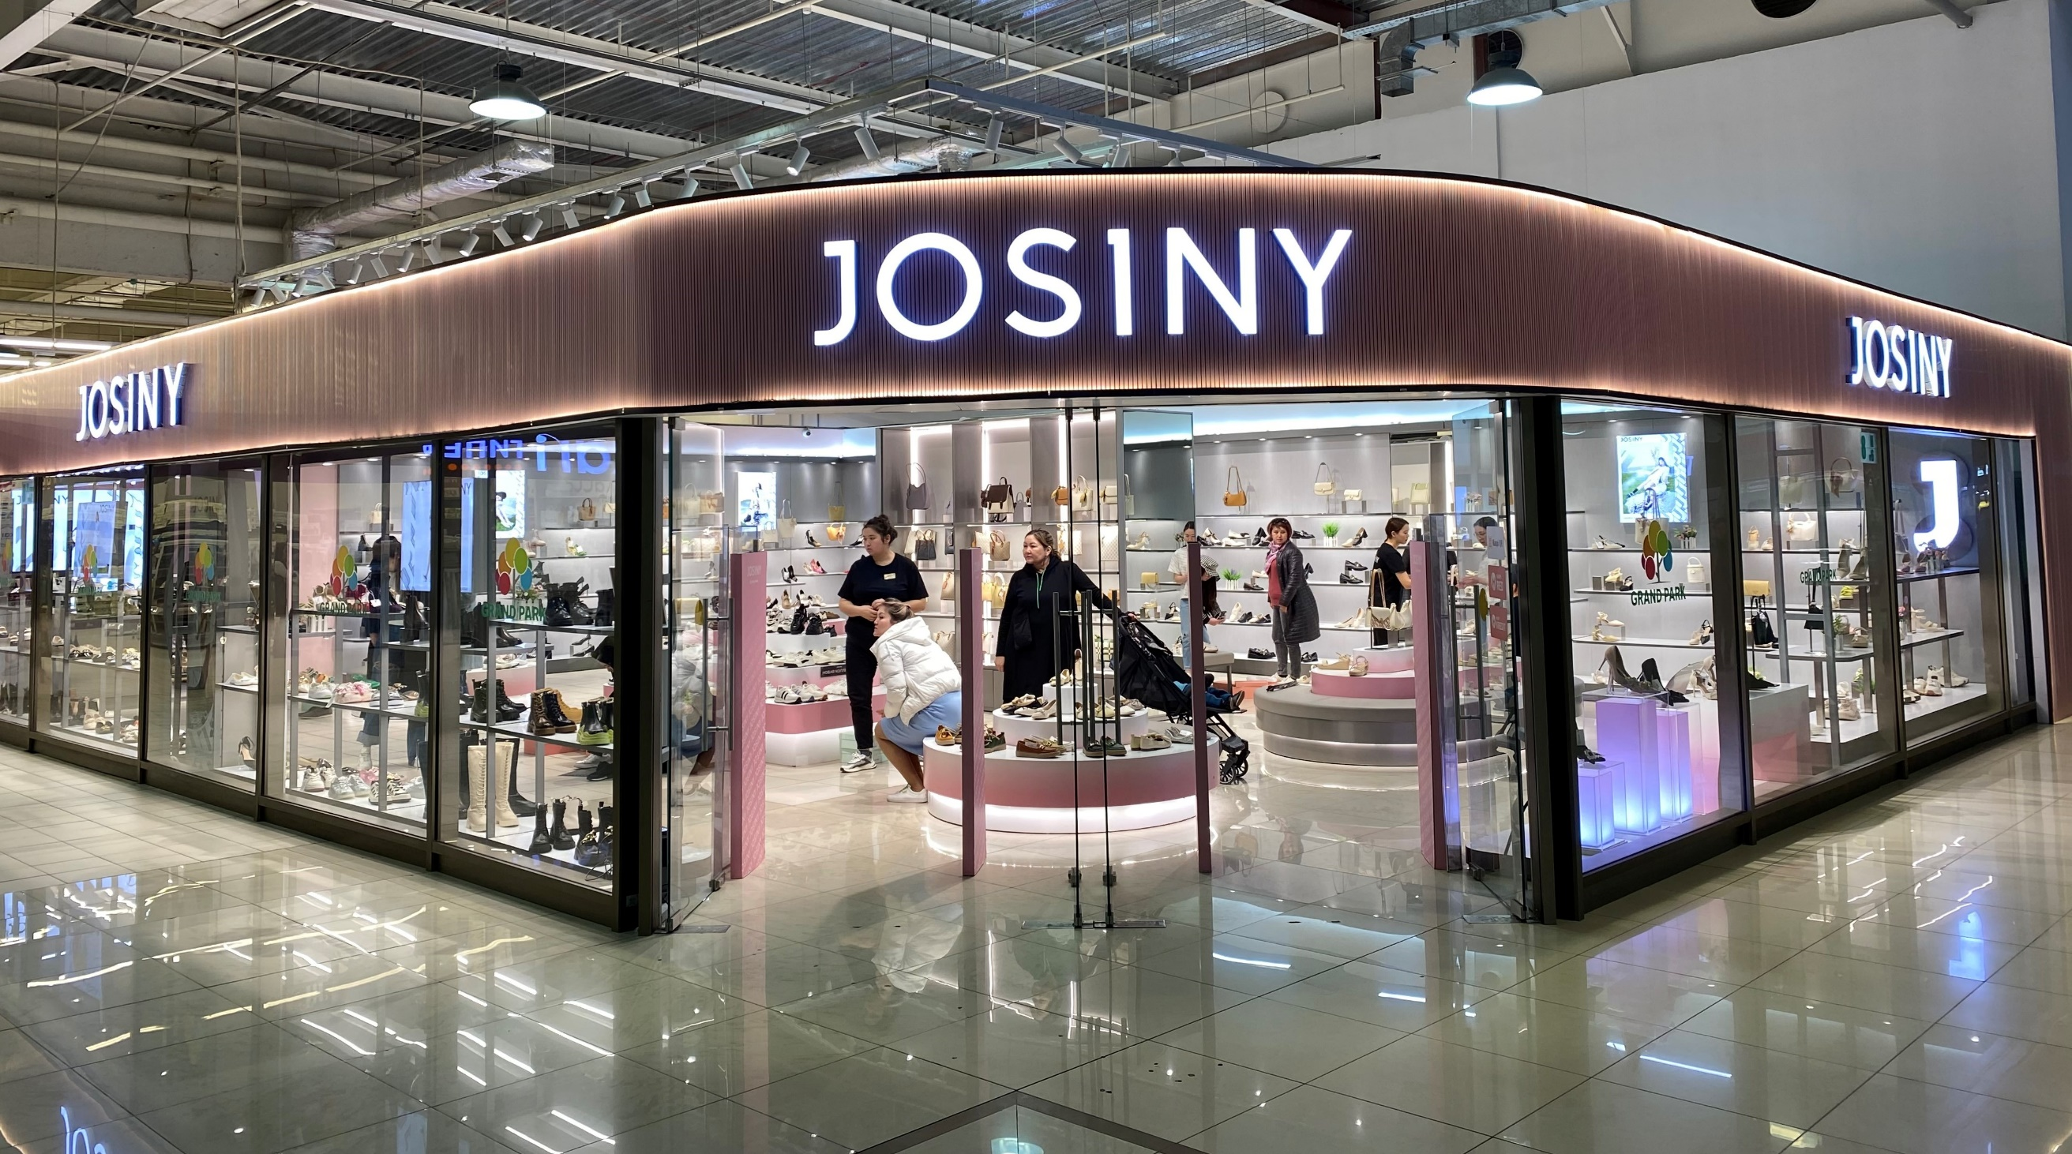
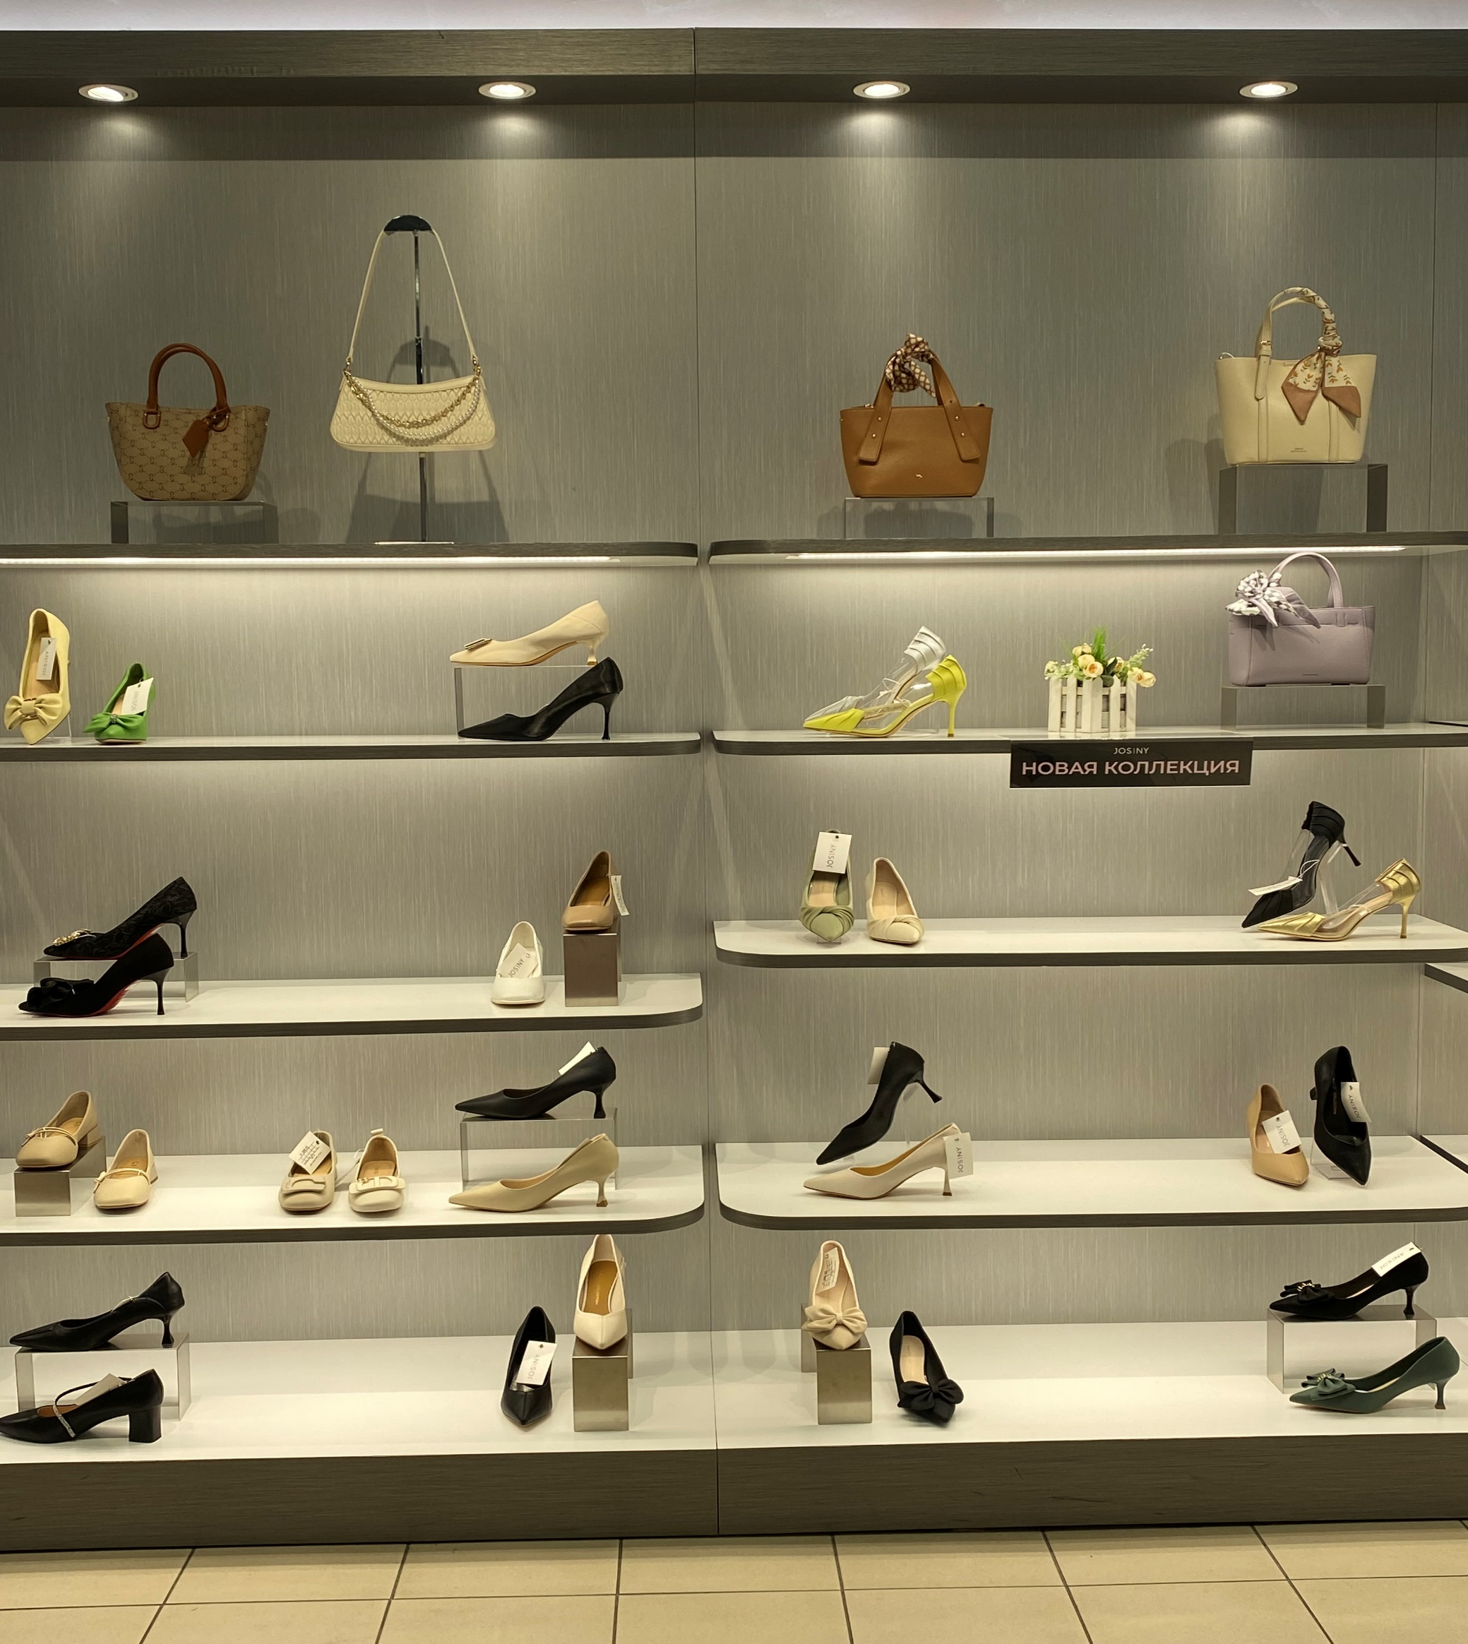
ДИЗАЙН МАГАЗИНОВ
Витрины.
Витрины наших бутиков оформлены в соответствии с новыми трендами мировой витринистики, мы работаем с лучшими мерчендайзерами в стране. Они обратят внимание тщательно подобранными моделями обуви, меняющимися раз в сезон. Витрины предлагают для клиентов готовые решения с обувью на все случаи жизни, что привлечет внимание даже тех клиентов, которые проходят мимо.

Slide 13
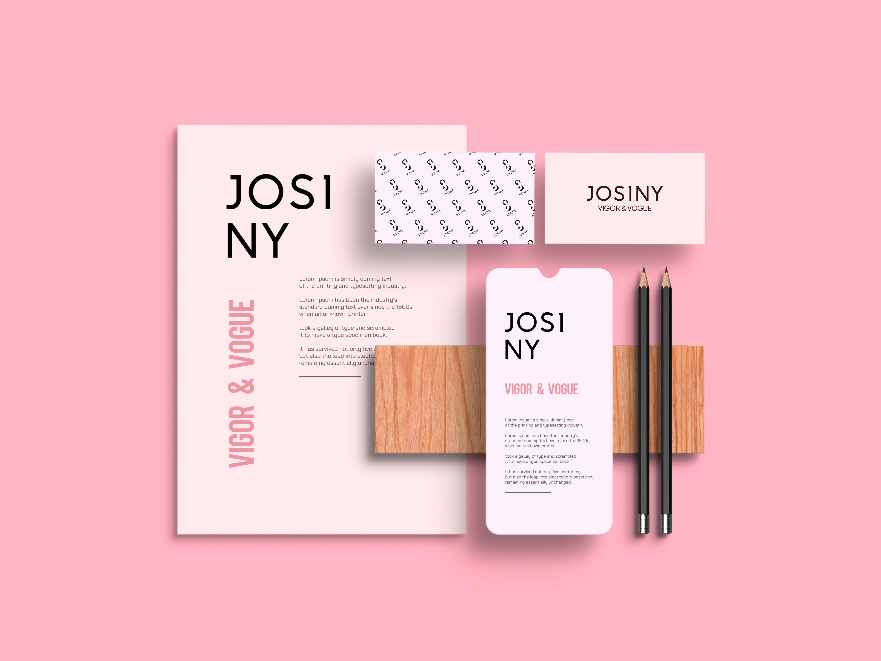
Брендинг

Slide 15
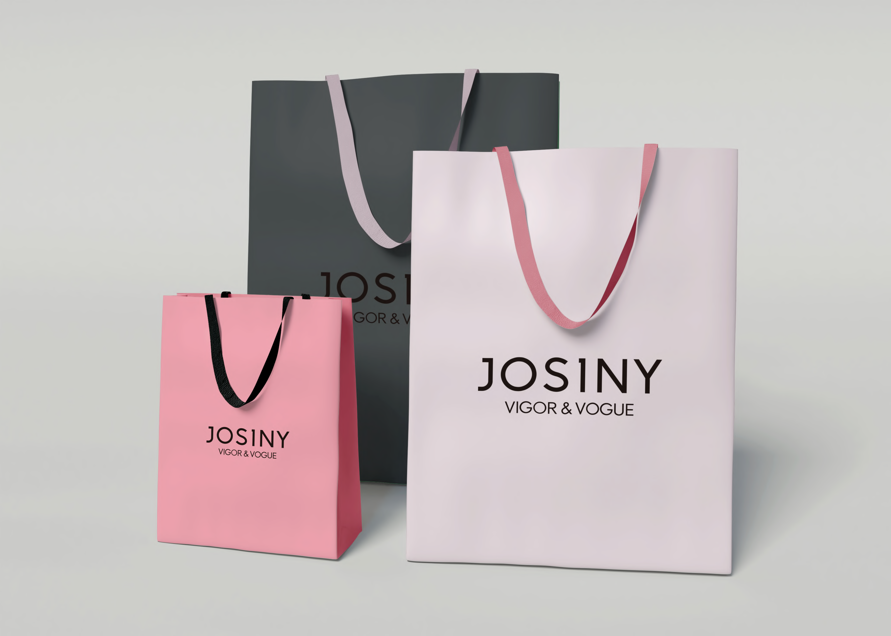
Фирменный стиль

